Slide 1
Εξόρυξη δεδομένων και διαχείριση δεδομένων μεγάλης κλίμακας
Ανοικτά Ακαδημαϊκά Μαθήματα στο ΤΕΙ Αθήνας
Ενότητα 8: θέματα εξόρυξης και ανάλυση κοινωνικών δικτύων - Social Network Analysis
Α. Τσολακίδης, Χ. Σκουρλάς
Το περιεχόμενο του μαθήματος διατίθεται με άδεια Creative Commons εκτός και αν αναφέρεται διαφορετικά | Το έργο υλοποιείται στο πλαίσιο του Επιχειρησιακού Προγράμματος «Εκπαίδευση και Δια Βίου Μάθηση» και συγχρηματοδοτείται από την Ευρωπαϊκή Ένωση (Ευρωπαϊκό Κοινωνικό Ταμείο) και από εθνικούς πόρους.

Slide 2
Περιγραφή Μαθήματος
Γίνεται παρουσίαση θεμάτων εξόρυξης και ανάλυσης κοινωνικών δικτύων με έμφαση σε graph metrics, οπτικοποίηση, χρήση του εργαλείου weka και εφαρμογές του σε εξόρυξη δεδομένων κ.λπ.
Στόχος της ενότητας είναι η ενημέρωση των σπουδαστών σε θέματα ανάλυσης κοινωνικών δικτύων και εφαρμογής τεχνικών εξόρυξης και μηχανικής μάθησης.

Slide 3
Keywords
Social network analysis, graph metrics, visualization, weka tool, cluster analysis, classification, association rules, machine learning

Slide 4
What is Network Analysis?
Social network analysis (SNA) is the process of investigating social structures through the use of network and graph theories.^{[1]} It characterizes networked structures in terms of nodes (individual actors, people, or things within the network) and the ties or edges(relationships or interactions) that connect them
source[https://en.wikipedia.org/wiki/Social_network_analysis]

Slide 5
Network Analysis

Slide 6
Some concepts
A node or vertex is an individual unit in the graph (or network).
A graph (or network) is a set of nodes that are/could be connected to each other.
An “edge” is a connection (or tie) between two nodes.

Slide 7
Some concepts
Size
Number of nodes
Density
Number of ties that are presented in the graph, the amount of ties that could be presented in the graph
Out-degree
Sum of connections from an actor to other ones
In-degree
Sum of connections to an actor

Slide 8
Some Measures
Degree
Sum of connections from/to a node
Closeness centrality
Distance of one node from all the other ones in the network
Betweenness centrality
Number that represents how frequently a node is between the geodesic paths of other nodes

Slide 9
Cliques and Network Diameter
Cliques
Subset of an undirected graph of nodes that are more closely tied to each other than to nodes which are not part of the subset
A clique, C, in an undirected graph G = (V, E) is a subset of the vertices, C ⊆ V, such that every two distinct vertices are adjacent
In computer science, the clique problem is the computational problem of finding a maximum clique
The word "clique", in its graph-theoretic usage, arose from the work of Luce & Perry (1949), who used complete subgraphs to model cliques (groups of people who all know each other) in social networks.
(https://en.wikipedia.org/wiki/Clique_%28graph_theory%29).
Network Diameter
The network diameter is the “longest shortest path” between any two nodes.

Slide 10
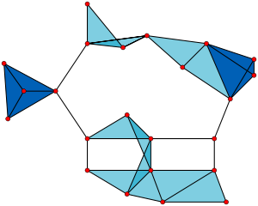
A graph with 23 × 1-vertex cliques (the vertices),
42 × 2-vertex cliques (the edges),
19 × 3-vertex cliques (the light and dark blue triangles), and
2 × 4-vertex cliques (just the dark blue areas).
The 11 light blue triangles form maximal cliques. The two dark blue 4-cliques are both maximum and maximal, and the clique number of the graph is 4.
https://en.wikipedia.org/wiki/Clique_%28graph_theory%29

Slide 11
Clustering Coefficients
This is the formula for calculating the clustering coefficient for the system.
N=number of nodes. C=clustering coefficient for each node i.

Slide 12
Data Mining using WEKA

Slide 13
Main Features
Data preprocessing tools
Classification/regression algorithms
Clustering algorithms
Algorithms for finding association rules

Slide 14
Explorer: pre-processing the data
Data can be imported from a file. Supported formats: ARFF, CSV, C4.5, binary
Data can be read from a URL or from an SQL database (using JDBC API)
Pre-processing tools in WEKA are called “filters”
WEKA contains filters for:
Discretization, normalization, resampling, attribute selection, transforming and combining attributes, …

Slide 15
WEKA .arff files
@relation heart-disease-simplified
@attribute age numeric
@attribute sex { female, male}
@attribute chest_pain_type { typ_angina, asympt, non_anginal, atyp_angina}
@attribute cholesterol numeric
@attribute exercise_induced_angina { no, yes}
@attribute class { present, not_present}
@data
63,male,typ_angina,233,no,not_present
67,male,asympt,286,yes,present
67,male,asympt,229,yes,present
38,female,non_anginal,?,no,not_present
...

Slide 16
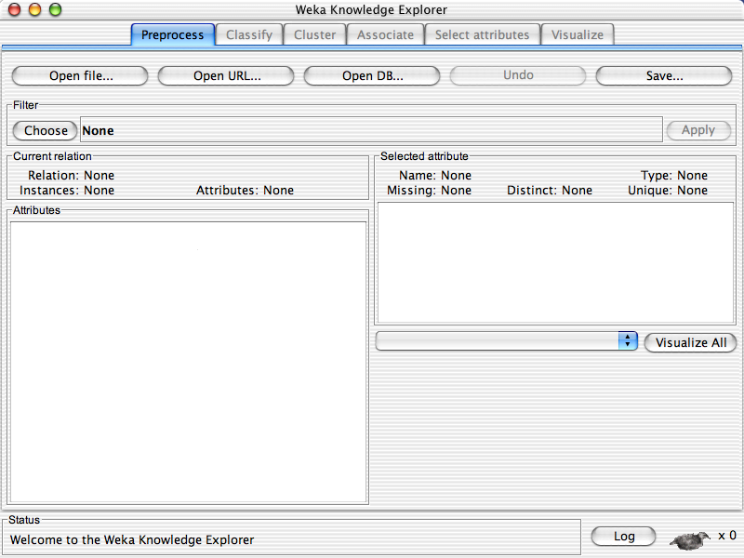

Slide 17
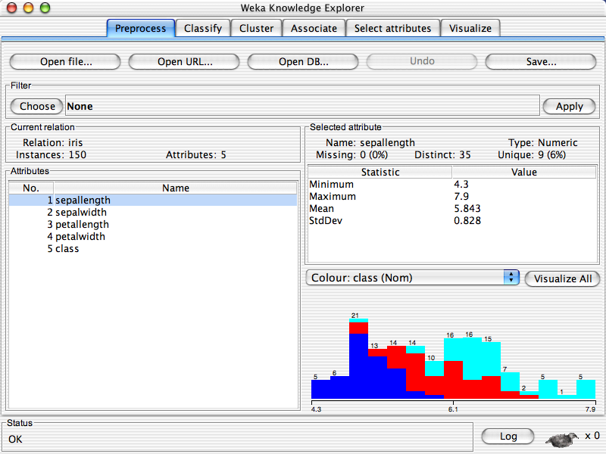

Slide 18
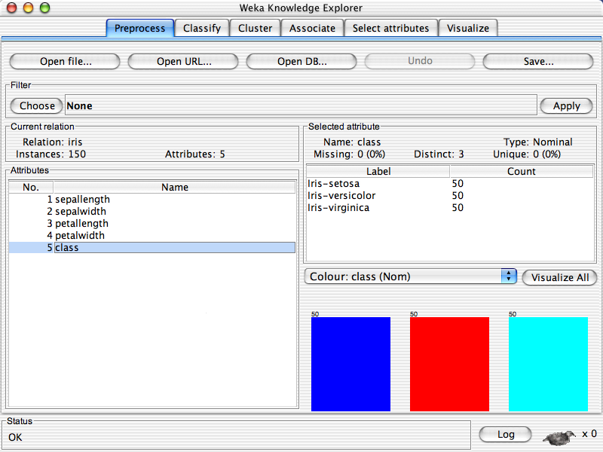

Slide 19
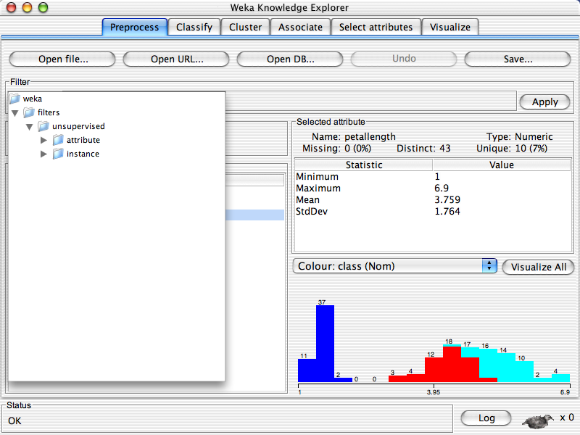

Slide 20
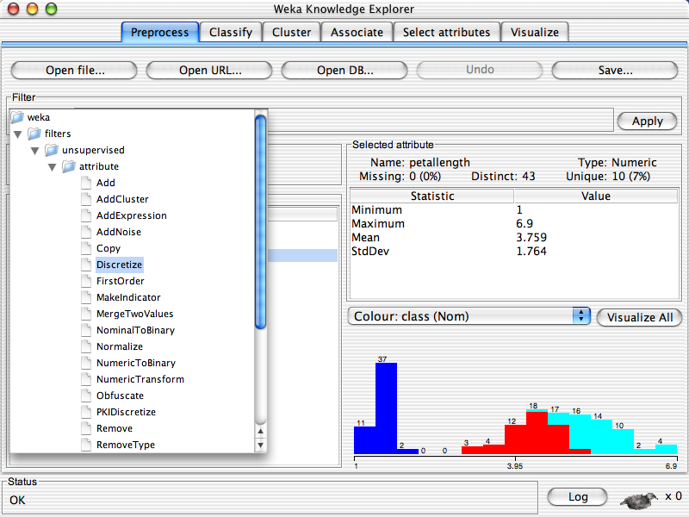

Slide 21
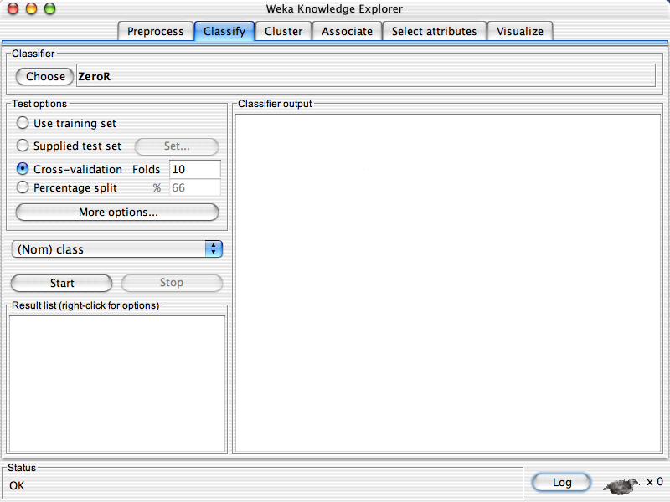

Slide 22
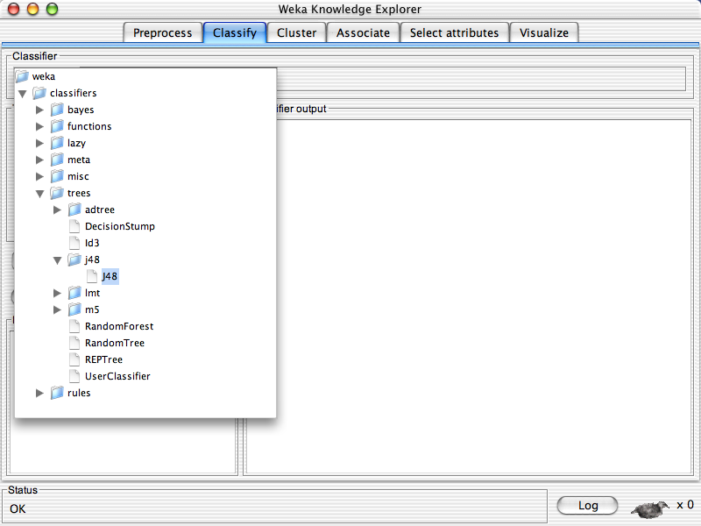

Slide 23
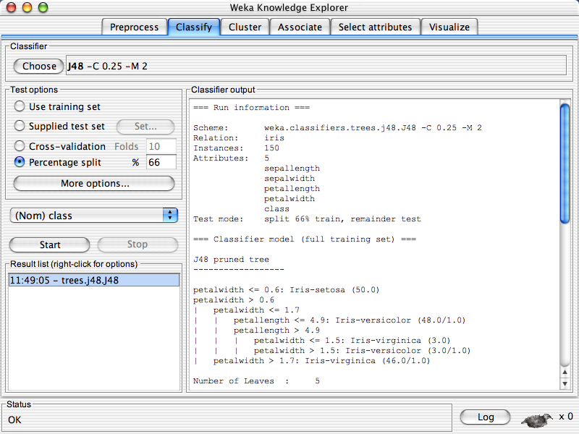

Slide 24
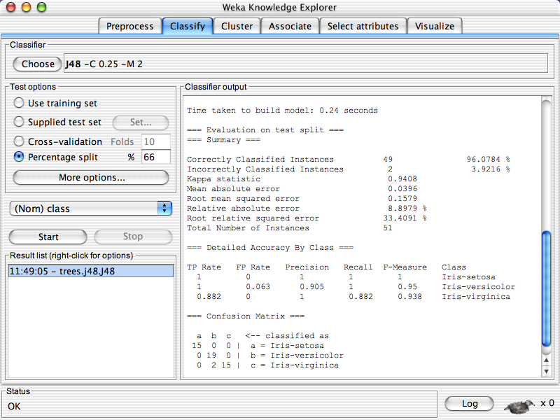

Slide 25
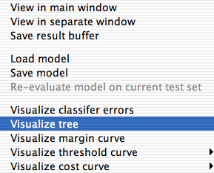

Slide 26
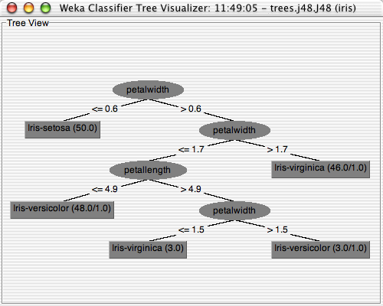

Slide 27
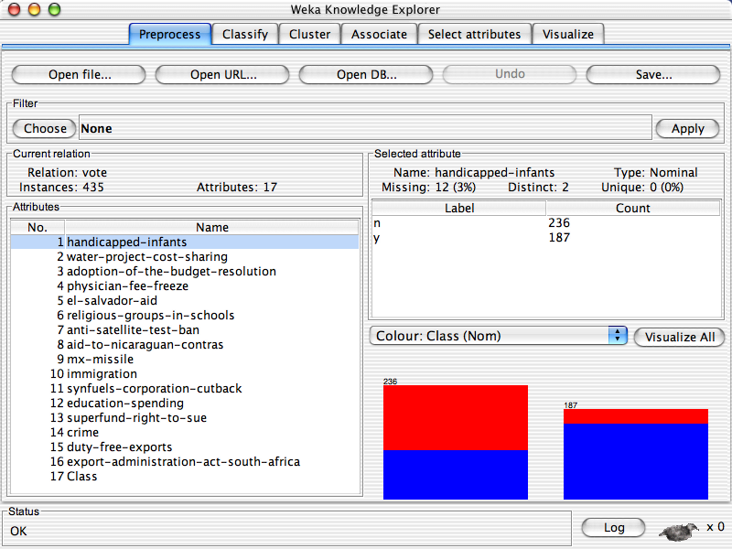

Slide 28
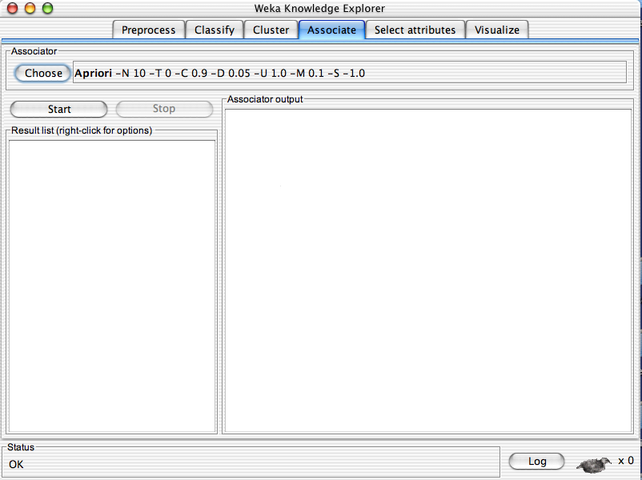

Slide 29
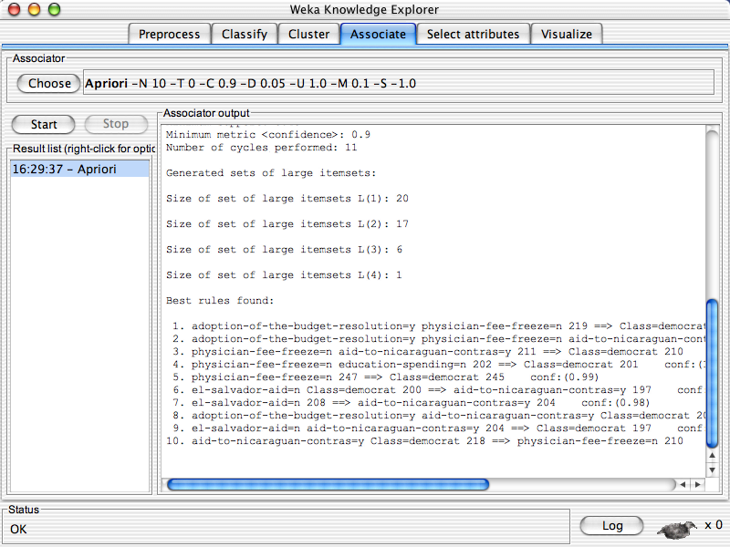

Slide 30
Σημείωμα Αναφοράς
Copyright Τεχνολογικό Εκπαιδευτικό Ίδρυμα Αθήνας, Α. Τσολακίδης, Χ. Σκουρλάς 2014.
Α. Τσολακίδης, Χ. Σκουρλάς. «Εξόρυξη δεδομένων και διαχείριση δεδομένων μεγάλης κλίμακας. Ενότητα 8: «Social Network Analysis-Θέματα εξόρυξης και ανάλυση κοινωνικών δικτύων». Έκδοση: 1.0. Αθήνα 2014. Διαθέσιμο από τη δικτυακή διεύθυνση: ocp.teiath.gr.

Slide 31
Σημείωμα Αδειοδότησης
Το παρόν υλικό διατίθεται με τους όρους της άδειας χρήσης Creative Commons Αναφορά, Μη Εμπορική Χρήση Παρόμοια Διανομή 4.0 [1] ή μεταγενέστερη, Διεθνής Έκδοση. Εξαιρούνται τα αυτοτελή έργα τρίτων π.χ. φωτογραφίες, διαγράμματα κ.λ.π., τα οποία εμπεριέχονται σε αυτό και τα οποία αναφέρονται μαζί με τους όρους χρήσης τους στο «Σημείωμα Χρήσης Έργων Τρίτων».
[1] http://creativecommons.org/licenses/by-nc-sa/4.0/
Ως Μη Εμπορική ορίζεται η χρήση:
που δεν περιλαμβάνει άμεσο ή έμμεσο οικονομικό όφελος από την χρήση του έργου, για το διανομέα του έργου και αδειοδόχο
που δεν περιλαμβάνει οικονομική συναλλαγή ως προϋπόθεση για τη χρήση ή πρόσβαση στο έργο
που δεν προσπορίζει στο διανομέα του έργου και αδειοδόχο έμμεσο οικονομικό όφελος (π.χ. διαφημίσεις) από την προβολή του έργου σε διαδικτυακό τόπο
Ο δικαιούχος μπορεί να παρέχει στον αδειοδόχο ξεχωριστή άδεια να χρησιμοποιεί το έργο για εμπορική χρήση, εφόσον αυτό του ζητηθεί.

Slide 32
Διατήρηση Σημειωμάτων
Οποιαδήποτε αναπαραγωγή ή διασκευή του υλικού θα πρέπει να συμπεριλαμβάνει:
το Σημείωμα Αναφοράς
το Σημείωμα Αδειοδότησης
τη δήλωση Διατήρησης Σημειωμάτων
το Σημείωμα Χρήσης Έργων Τρίτων (εφόσον υπάρχει)
μαζί με τους συνοδευόμενους υπερσυνδέσμους.

Slide 33
Χρηματοδότηση
Το παρόν εκπαιδευτικό υλικό έχει αναπτυχθεί στo πλαίσιo του εκπαιδευτικού έργου του διδάσκοντα.
Το έργο «Ανοικτά Ακαδημαϊκά Μαθήματα στο Πανεπιστήμιο Αθηνών» έχει χρηματοδοτήσει μόνο την αναδιαμόρφωση του εκπαιδευτικού υλικού.
Το έργο υλοποιείται στο πλαίσιο του Επιχειρησιακού Προγράμματος «Εκπαίδευση και Δια Βίου Μάθηση» και συγχρηματοδοτείται από την Ευρωπαϊκή Ένωση (Ευρωπαϊκό Κοινωνικό Ταμείο) και από εθνικούς πόρους.

